Slide 1
УЧАСТИЕ г. Черногорка в реализации региональных Проектах РХ
«Современная школа»
1
2
«Успех каждого ребенка»
«Цифровая образовательная среда»
3
4
«Поддержка семей, имеющих детей»
«Учитель будущего»
5
6
«Социальная активность»

Slide 2
Национальный проект «Образование»
Проект «Успех каждого ребёнка»
Задача проекта:
формирование эффективной системы выявления, поддержки и развития способностей и талантов у детей и молодежи, направленной на самоопределение и профессиональную ориентацию всех обучающихся

Slide 3
Всероссийские открытые уроки «ПроеКТОриЯ»
Цель:
обеспечение равных возможностей для выбора и реализации индивидуальных профессиональных траекторий учащихся 8-11 классов
Участие обучающихся в открытых онлайн-уроках «ПроеКТОриЯ»:
2019 г. - не менее 20 % 2022 г. - не менее 55%
2020 г. - не менее 30 % 2023 г. - не менее 70 %
2021 г - не менее 45 % 2024 г. - не менее 85%
от общего числа обучающихся г. Черногорска

Slide 4
 | Наименование мероприятия | Сроки реализации
 |  | начало | начало
1 | Освоение обучающимися 5-11 классов основных общеобразовательных программ по индивидуальному учебному плану, в том числе в сетевой форме, с зачетом результатов освоения ими дополнительных общеобразовательных программ и программ профессионального обучения | 2019 г. | 2024 г.
2 | Разработка и внедрение дополнительных общеобразовательных программ нового поколения с учетом формирования у обучающихся функциональных грамотностей (финансовой, правовой, цифровой и т.д.), в том числе через предмет «Технология» и межпредметные модули (например, включение в программы по технологии новых модулей: гео-, аэро-, айти квантум, виртуальная и дополненная реальность, промышленный дизайн и робототехника) | 2020 г. | 2024 г.

Slide 5
3 | Организация повышения квалификации педагогических кадров по инклюзивному образованию (в соответствии с планом-графиком, не реже 1 раза в 3 года) | 2020 г. | 2024 г.
4 | Организация повышения квалификации педагогических кадров по организации ранней профориентации (в соответствии с планом-графиком, не реже 1 раза в 3 года) | 2020 г. | 2024 г.
5 | Организация повышения квалификации педагогических кадров по выбранным направлениям технологического и естественнонаучного профилей (в соответствии с планом-графиком, не реже 1 раза в 3 года) | 2020 г. | 2024 г.

Slide 6
Участие обучающихся в профильных сменах в Республиканском центре выявления, поддержки и развития способностей и талантов у детей и молодёжи «Альтаир-Хакасия»
(По итогам конкурсного отбора в соответствии с республиканскими квотами)

Slide 7
Национальный проект «Образование»
Проект «Современная школа»
Задача проекта:
внедрение в российских школах новых методов обучения и воспитания, современных образовательных технологий, а также обновление содержания и совершенствование методов обучения предмету «Технология»

Slide 8
 | Наименование мероприятия | Сроки реализации
 |  | начало | окончание
1 | Создание системы повышения квалификации для учителей предметной области «Технология» на базе детского технопарка «Кванториум», организаций, осуществляющих образовательную деятельность по образовательным программам среднего профессионального и высшего образования, предприятий реального сектора экономики | 01.01.2020 | 01.09.2021
2 | Участие в реализации целевой модели освоения предметной области «Технология» и других предметных областей на базе организаций, имеющих высокооснащенные ученико-места, в том числе детского технопарка «Кванториум». Изучение предметной области «Технология» и других предметных областей на базе высокотехнологичных организаций, в том числе детского технопарка «Кванториум», а также с привлечением обучающихся школ различного типа, в том числе школ, работающих в неблагоприятных социальных условиях (к концу 2024 г. – на базе не менее 70% организаций, имеющих высокооснащенные ученико-места, в т.ч. на базе детского технопарка «Кванториум») | 2020 г. | 2024 г.

Slide 9
Участие в реализации мероприятий по внедрению обновленных федеральных государственных образовательных стандартов общего образования и примерных основных общеобразовательных программ
2020 г. – конец 2022 г.

Slide 10
Национальный проект «Образование»
Проект
«Цифровая образовательная среда»
Задача проекта:
создание современной и безопасной образовательной среды, обеспечивающей высокое качество и доступность образования всех уровней

Slide 11
 | Наименование мероприятия | Сроки реализации
 |  | начало | окончание
1 | Обновление информационного наполнения и функциональных возможностей открытых и общедоступных информационных ресурсов образовательных организаций – официальных сайтов в сети Интернет к концу 2019 г. - не менее чем 20 % к концу 2020 г. – не менее 40% к концу 2021 г. – не менее 70% к концу 2022 г. – 100% 2023 г. – 100% 2024 г. – 100% образовательных организаций г. Черногорска | 2019 г. | 2022 г.
2 | Обеспечение образовательных организаций Интернет-соединением со скоростью не менее 100 Мб/c и гарантированным интернет-трафиком: к концу 2019 г. – не менее 65% к концу 2020 г. – не менее 75% к концу 2021 г. – не менее 85% к концу 2022 г. – не менее 95% к концу 2023 г. не менее 100% к концу 2024 г. не менее 100% образовательных организаций г. Черногорска | 2019 г. | 2024 г.

Slide 12
3 | Внедрение целевой модели цифровой образовательной среды | 2020 г. | 2024 г.
4 | Внедрение в образовательную программу современных цифровых технологий к концу 2020 г. – не менее, чем в 5 % ОО к концу 2021 г. – не менее, чем в 10% ОО к концу 2022 г. - не менее, чем в 15% ОО к концу 2023 г. - не менее, чем в 20% ОО концу 2024 г. - не менее, чем в 25% ОО | 2020 г. | 2024 г.
5 | Повышение квалификации, работников, привлекаемых к образовательной деятельности, на базе организаций, в том числе осуществляющих образовательную деятельность по образовательным программам высшего образования, с целью повышения их компетенций в области современных технологий электронного обучения (в соответствии с планом-графиком, не реже 1 раза в 3 года) | 2020 г. | 2024 г.

Slide 13
Национальный проект «Образование»
Проект
«Учитель будущего»
Задача проекта:
внедрение национальной системы профессионального роста педагогических работников, охватывающей не менее 50% учителей общеобразовательных организаций

Slide 14
 | Наименование мероприятия | Сроки реализации
 |  | начало | окончание
1 | Повышение квалификации педагогических работников в форматах непрерывного образования на базе центра непрерывного повышения профмастерства (2020 г. – не менее 5% 2021 г. – не менее 10% 2022 г. – не менее 20% 2023 г. – не менее 30% 2024 г. – не менее 50% от общего количества педагогических работников образовательных организаций г. Черногорска) | 2020 г. | 2024 г.
2 | Прохождение педагогическими работниками добровольной независимой оценки профессиональной квалификации (2022 г. – не менее 4% 2023 г. – не менее 8% 2024 г. – не менее 10% от общего количества педагогических работников образовательных организаций г. Черногорска) | 2022 г. | 2024 г.

Slide 15
3 | Поддержка и сопровождение, в том числе наставничество педагогических работников в возрасте до 35 лет в первые три года работы (не менее 70 % учителей вовлечены в различные формы поддержки и сопровождения) | 2020 г. | 2024 г.

Slide 16
Проект «Социальная активность»
Социальная
активность
Цель: развитие добровольчества (волонтерства), развитие талантов и способностей у детей и молодежи, в т.ч. студентов, путем поддержки общественных инициатив и проектов, вовлечения к 2024 году в добровольческую деятельность 12 % граждан, вовлечения 35 % молодежи в творческую деятельность и 55 % студентов в клубное студенческое движение.

Slide 17
Основные показатели проекта:
1. Численность обучающихся, вовлеченных в деятельность общественных объединений на базах образовательных организаций – 15 000
2. Доля граждан РХ, вовлеченных в добровольческую деятельность – не менее 20%
3. Доля молодежи, задействованной в мероприятиях по вовлечению в творческую деятельность – 35%
4. Доля студентов, вовлеченных в клубное студенческое движение – 70%

Slide 18
Проект «Успех каждого ребенка»
Цель: обеспечение к 2024 году для детей в возрасте от 5 до 18 лет доступных для каждого и качественных условий для воспитания гармонично развитой и социально ответственной личности путем увеличения охвата дополнительным образованием до 80 % от общего числа детей, обновления содержания и методов дополнительного образования детей, развития кадрового потенциала и модернизации инфраструктуры системы дополнительного образования детей
Успех каждого ребенка

Slide 19
Основные показатели проекта:
1. Доля детей в возрасте от 5 до 18 лет, охваченных дополнительным образованием -80% к 2024 году
2. Число детей, охваченных деятельностью детских технопарков «Кванториум» и других проектов, направленных на обеспечение доступности дополнительных общеобразовательных программ естественнонаучной и технической направленностей – 18,8 тыс чел.
3. Число участников открытых онлайн-уроков, реализуемых с учетом опыта цикла открытых уроков, направленных на раннюю профориентацию – 0,066 млн.чел.
4. Число детей, получивших рекомендации по построению индивидуального учебного плана в соответствии с выбранными профессиональными компетенциями – 18,5 тыс.чел.

Slide 20
ДТ «Кванториум», г. Черногорск
2020 год
г. Черногорск,
ГБПОУ РХ «Черногорский механико-технологический техникум»
Автоквантум;
Аэроквантум;
IT квантум;
Промробоквантум;
Промышленный дизайн;
Хайтек
72 622,3 тыс. руб. – федеральный бюджет
726, 2 тыс. руб. – бюджет РХ

Slide 21
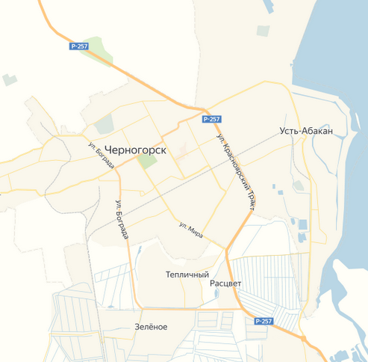
ДТ «Кванториум», г. Черногорск
Занятия в технопарке «Кванториум»
в г. Черногорске смогут посещать обучающиеся ближайших к Черногорску образовательных организаций
Усть-Абаканского района.

Slide 22
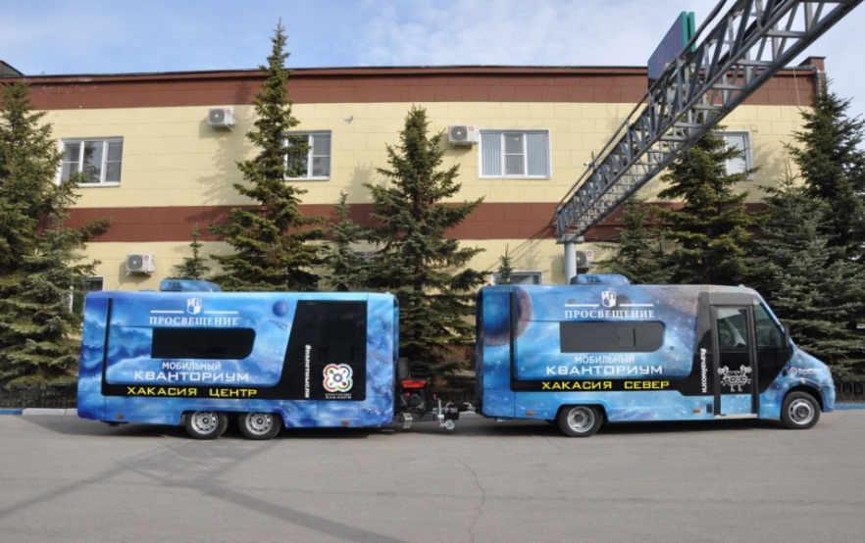
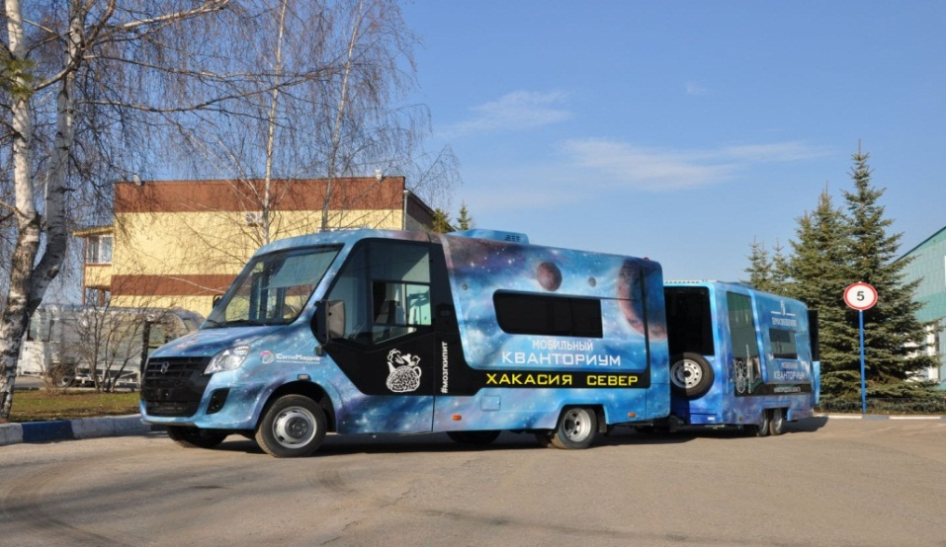
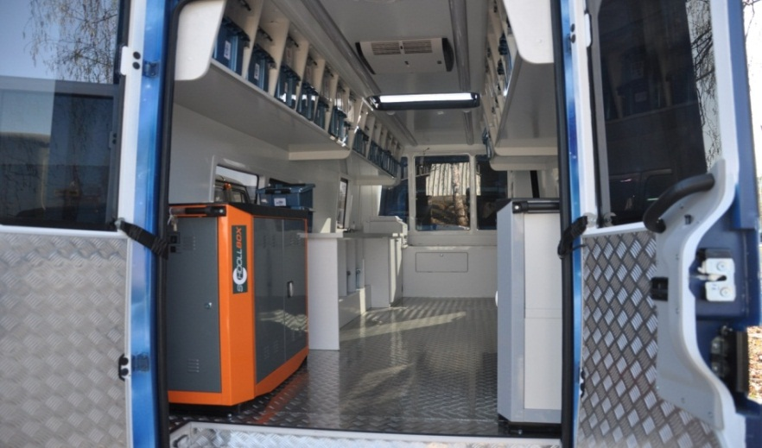
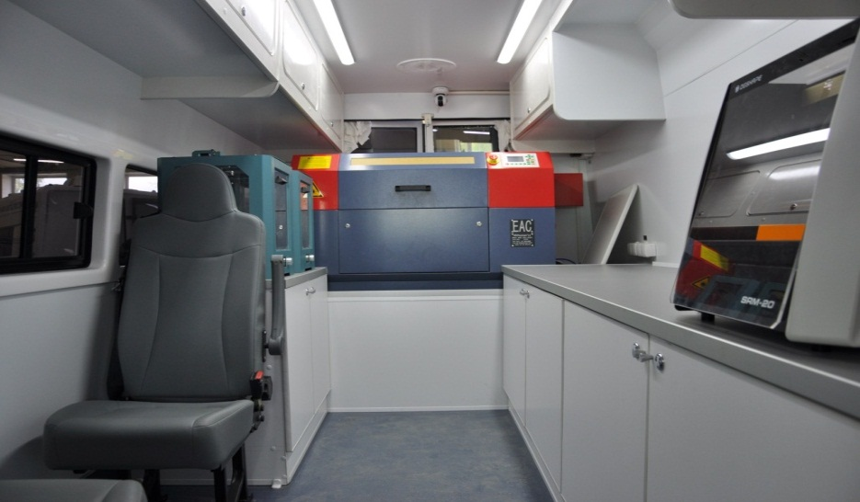
Мобильный Кванториум
16 764,6 тыс. руб. – федеральный бюджет
167,6 тыс. руб. – бюджет РХ

Slide 23
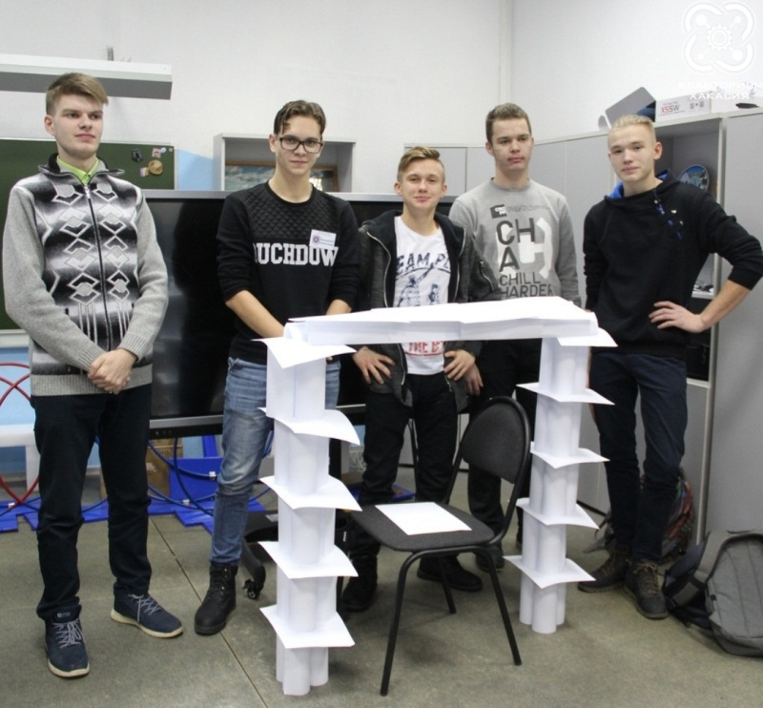
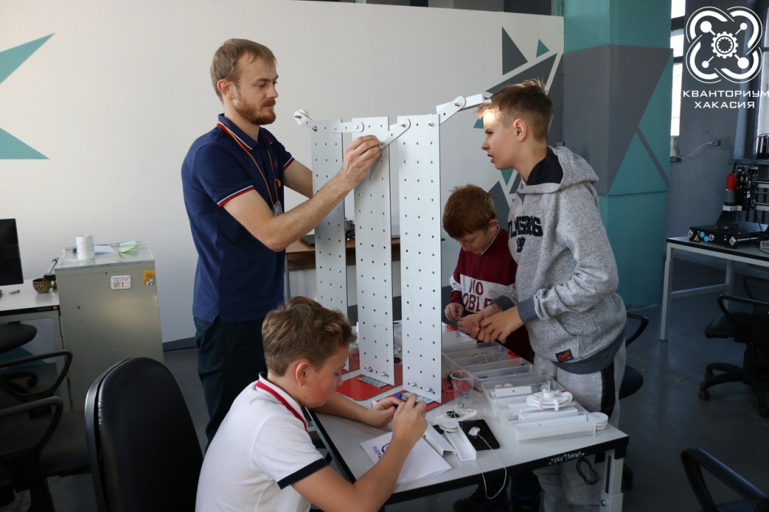
«Через 7–10 лет, когда сегодняшние «кванторианцы» станут молодыми специалистами, обладающими компетенциями видеть весь цикл проекта от зарождения идеи до финального результата, умеющими эффективно работать в команде, ставить себе цели и креативно подходить к решению новых задач, тогда мы поймем, что наша цель достигнута» Марина Ракова,
заместитель Министра просвещения РФ,
создатель сети ДТ «Кванториум»

Slide 24
Целевая модель региональной системы дополнительного образования
Цели и задачи:
обеспечение комплексного эффективного функционирования системы взаимодействия в сфере дополнительного образования детей в Республике Хакасия
создание современных организационных, правовых и финансово-экономических механизмов управления и развития региональной системы дополнительного образования детей
формирование системы обмена опытом и лучшими региональными практиками реализации программ дополнительного образования
Функционирование общедоступного навигатора по дополнительному образованию
обеспечение доступа к современным вариативным дополнительным образовательным программам, в том числе для детей из сельской местности.

Slide 25
Основные мероприятия целевой модели региональной системы дополнительного образования:
1. Создание и обеспечение деятельности РМЦ

Slide 26
Основные мероприятия целевой модели региональной системы дополнительного
образования:
2. Формирование современной системы сопровождения, развития и совершенствования профессионального мастерства педагогических и управленческих кадров сферы дополнительного образования детей
3. Реализация дополнительных общеобразовательных программ в сетевой форме
4. Выравнивание доступности предоставления дополнительного образования детей

Slide 27
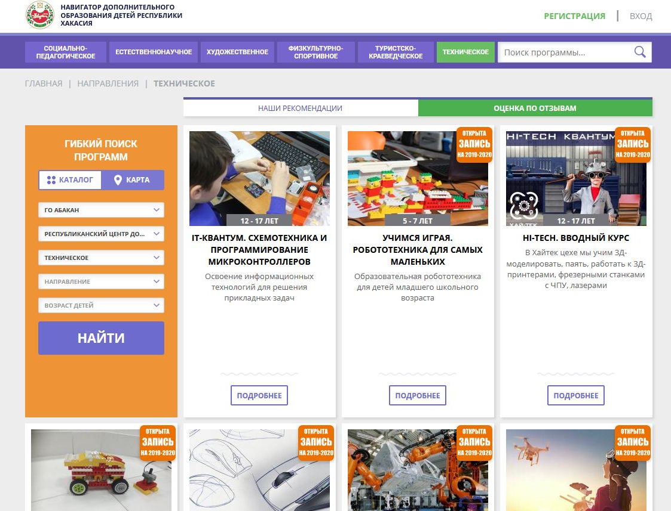
5. Функционирование общедоступного
Навигатора по дополнительным общеобразовательным программам

